Slide 1
به نام خداوند جان و خرد
کزین برتر اندیشه بر نگذرد
فردوسی

Slide 2
تجهیزات احیا

Slide 3
چه وسایل و تجهیزاتی باید در دسترس باشد؟
برای هر تولد همه وسایل و تجهیزات مورد نیاز برای یک احیای کامل باید آماده و سالم باشد.
استفاده معمول و ساختارمند از یک فهرست استاندارد، پیش از هر تولد بسیار مفید خواهد بود
فهرست تجهیزات و وسایل احیای نوزاد، فهرست کاملی از تجهیزات و وسایل مورد نیاز در فرایند احیای نوزاد است که باید در محل احیا در دسترس باشد.
با استفاده از آن میتوان مشخص کرد کدام تجهیزات آماده استفاده فوری است و کدام یک از آنها در دسترس نیست
این فهرست از گامهای نمودار احیا پیروی میکند.
فهرست را نزدیک گرم کننده تابشی نصب کنید تا پیش از هر تولد در دسترس باشد.

Slide 4
تجهیزات ساکشن
پوار
ساکشن مکانیکی و لوله آن
کاتتر ساکشن با شمارههای F 5 یا F 6 ،F 10 ،F 12و F 14
لوله دهانی معدی F 8
سرنگ20 سی سی
مکنده نای

Slide 5
تجهیزات تهویه با فشار مثبت
دستگاه تهویه با فشار مثبت
ماسک صورت در اندازههای نوزاد رسیده و نارس
منبع اکسیژن منبع هوای فشرده
مخلوط کنننده اکسیژن
برای مخلوط کردن اکسیژن و هوای فشرده به همراه جریان سنج تنظیم شده بر روی جریانmin/L 10
لوله های رابط
پالس اکسی متر همراه با حسگر و پوشش آن
جدول اشباع اکسیژن هدف
گوشی پزشکی
ماسک حنجرهای شماره 1 و سرنگ mL 5 در صورت نیاز به بادکردن
لوله دهانی معدی F 5 یا F 6 در صورت وجود درگاه ورودی بر روی ماسک حنجرهای
نمایشگر الکترونیکی قلبی ECG
چست لید

Slide 6
تجهیزات لوله گذاری نای
لارنگوسکوپ با تیغه های راست شماره 0 نوزاد نارس و شماره 1 نوزاد رسیده
لامپ و باتری اضافی برای لارنگوسکوپ
در صورت نیاز لوله تراشه با قطر درونی mm 2/5،mm 3/0 و mm 3/5
استیلت اختیاری
نوار اندازه گیری
جدول عمق فرو بردن لوله نای
قیچی
چسب ضد آب یا ابزار محکم کردن لوله نای
پدهای الکلی
کاپنوگراف یا آشکارساز دی اکسیدکربن

Slide 7
تجویز دارو
اپی نفرین 1/10000
نرمال سالین برای حجم افزایی- بطری mL 100 یا mL 250 یا سرنگهای از پیش پرشده
دکستروز 10 %mL 250 اختیاری
نرمال سالین برای شست و شو
سرنگها mL 1 ،mL 3 ،mL 5 ،mL 60-20
سه راهی ها یا رابط های سرم
جدول محاسبه فوری مقدار داروها برای نوزادان 0/5 تا 4 کیلوگرمی

Slide 8
تجهیزات جاگذاری کاتتر سیاهرگ نافی
محلول ضدعفونی برای شست و شو
نوار بندناف
گیره کوچک
هموستات
( فورسپس )اختیاری
( تیغ جراحی کاتترهای سیاهرگ نافی )تک مجرا( F 3/5 یا F 5
سه راهی
سرنگها mL 5-3
سوزن یا دستگاه تزریق برای روشهای بدون سوزن
نرمال سالین برای شست و شو
پانسمان شفاف یا ابزار محکم کردن موقت کاتتر سیاهرگ نافی به دیواره شکم اختیاری

Slide 9
متفرقه
زمان سنج/ ساعت دارای ثانیه شمار
دستکش و دیگر تجهیزات حفاظت شخصی
گرم کننده تابشی یا دیگر منابع تأمین گرما
حسگر دما به همراه پوشش حسگر برای گرم کننده تابشی
برای استفاده در احیای طولانی مدت پارچه های کتانی گرم
کلاه
نوار چسب 0/5 و سه چهارم اینچ
سوزن تزریق درون استخوان (اختیاری)

Slide 10
تجهیزات بیشتربرای نوزادان بسیار نارس
کیسه پالستیکی مخصوص نگهداری غذا یا پوشش پالستیکی
تشک گرمایی
تیغه لارنگوسکوپ شماره 00( اختیاری)
انکوباتور انتقال برای حفظ دمای بدن نوزاد طی انتقال به بخش نوزادان

Slide 11
موارد انتخابی دیگر
دمای محل احیا25-23 درجه سانتی گراد در صورت سن بارداری کمتر از 32 هفته
مخازن اکسیژن و هوا
دسترسی به سوزن و تجهیزات جاگذاری درون استخوانی
دسترسی به سورفاکتانت (تولد نارس)
انکوباتور انتقال برای انتقال نوزاد به بخش نوزادان یا مراقبت ویژه نوزادان

Slide 12
همه مایعات حاصل از بیماران(خون,ادرار,استفراغ, مدفوع( بالقوه عفونی تلقی می شوندبنابراین باتوجه به وجود تجهیزات تهویه با فشار مثبت مانند بگ و ماسک و تی پیس احیا از تنفس دهان به دهان خودداری کنید
در هنگام مداخلات با احتمال بالای قطرات ازماسک ومحافظ چشم و محافظ صورت استفاده کنید
طی مداخله ای با احتمال شتک خون یا مایعات دیگرباید گان یاپیش بند بپوشید
اتاق زایمان باید مجهز به بگ های احیا ماسک ها لارنگوسکوپ ها لوله های نای ساکشن و پوشش های محافظ باشد

Slide 13
پالس اکسی متری چیست؟
. پالس اکسیمتر با استفاده از یک منبع نور و یک حسگر، مقدار جذب نور قرمز عبوری از درون مویرگهای پوست را اندازه گیری می کند و درصد هموگلوبین در حال حمل اکسیژن را تخمین می زند.
پالس اکسی متر همچنین با حس جریان خون ضربان دار درون مویرگها، تعداد ضربان قلب نوزاد را هم نشان میدهد.

Slide 14
کی از پالس اکسی متر استفاده می کنیم؟
پیش بینی نیاز به احیا.
نیاز به PPV بیش از چند تنفس.
سیانوز پایدار.
پیش بینی نیاز به اکسیژن مکمل.

Slide 15
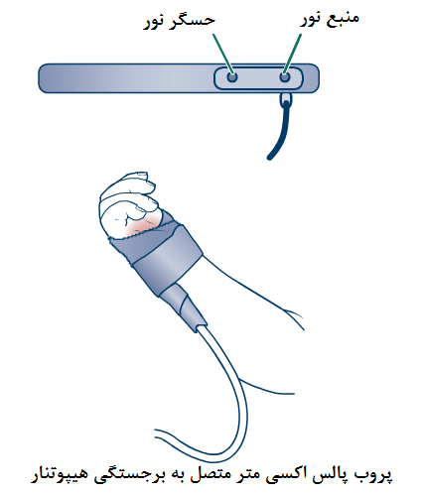
حسگر پالس اکسی متر را کجا و چگونه می بندید؟
در احیای نوزادان بـه منظور آگاهی از درصـد اشباع اکسیژن قبل از مجرای شریانی، توصیه می شود که پروب اکسیمتر به دست راست یا مچ راست وصل شود.
خون دست راست اغلب <<پیش مجرایی>> نامیده میشود و اشباع اکسیژن مشابه خون قلب و مغز دارد.
دست چپ و هر دو پا ممکن است اشباع اکسیژن کمتری داشته باشند، زیرا آنها خونی از آئورت دریافت می کنند که از پیش با خون کم اکسیژن سیاهرگی که از مجرای سرخرگی شنت میشود مخلوط شده است.
برای ظاهر شدن هرچه سریعتر سیگنال، ابتدا پروب را بـه نـوزاد و سپس به پالس اکسیمتر وصل کنید.

Slide 16
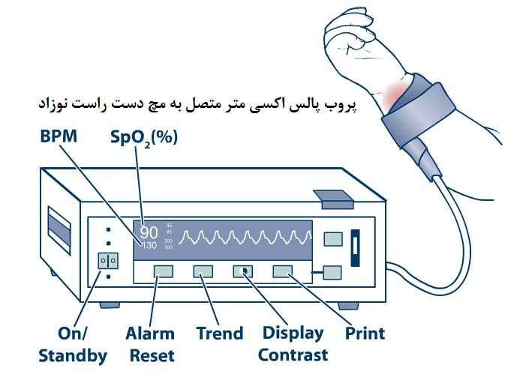

Slide 17
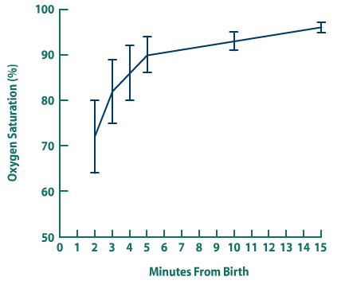
تغییرات زمانی Spo₂، قبل از مجرای شریانی، پس از تولد

Slide 18
Spo₂ هدف، قبل از مجرای شریانی، پس از تولد
1 min 60%-65%
2 min 65%-70%
3 min 70%-75%
4 min 75%-80%
5 min 80%-85%
10 min 85%-95%

Slide 19
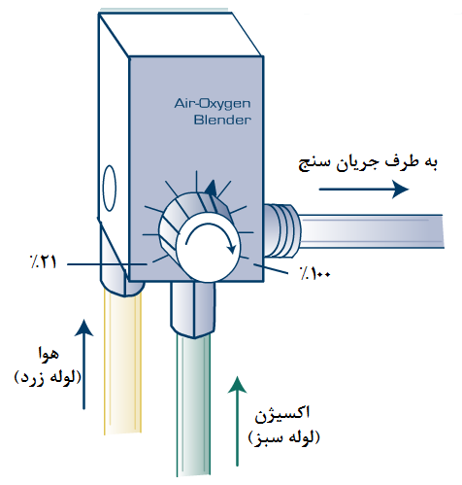
استفاده از بلندر برای تأمین غلظت های مختلف اکسیژن
گاز مخلوط شده به سمت یک جریان سنج قابل تنظیم میرود. جریان سنج ً یک توپ معلق دارد که میزان جریان گاز خروجی را نشان میدهد. براساس بزرگی معموال جریان سنج، شما میتوانید درجه تنظیم جریان گاز را بین صفر تا 20 لیتر در دقیقه تنظیم نمایید. گاز مخلوط شده با غلظت و میزان جریان دلخواه با لوله به دستگاه تجویز اکسیژن انتقال مییابد.

Slide 20
برای تجویز جریان آزاد اکسیژن، جریان سنج را روی min/L 10 تنظیم نمایید.
با استفاده از مخلوط کننده، تجویز جریان آزاد اکسیژن را با غلظت اکسیژن 30 %آغاز نمایید.
غلظت اکسیژن را با استفاده از مخلوط کننده به گونه ای تنظیم کنید که میزان اشباع اکسیژن هدف بدست آید.

Slide 21
Spo₂ هدف، قبل از مجرای شریانی، پس از تولد
1 min 60%-65%
2 min 65%-70%
3 min 70%-75%
4 min 75%-80%
5 min 80%-85%
10 min 85%-95%

Slide 22
نکته!
اکسیژنی که مستقیم از یک منبع فشرده می آید، سرد و خشک است.
برای پیشگیری از اتلاف گرما، اکسیژنی که به مدت طولانی به نوزادان داده می شود باید گرم و مرطوب گردد.

Slide 23
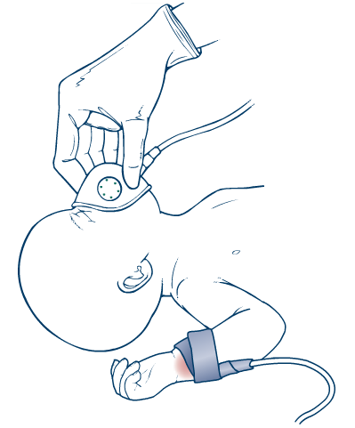
تأمین اکسیژن با استفاده از ماسک

Slide 24
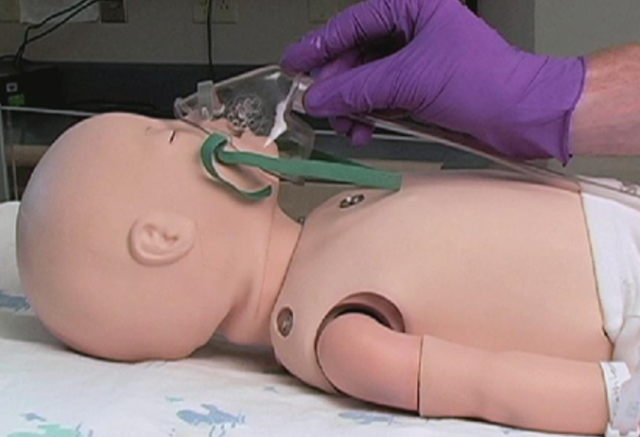
تجویز جریان آزاد اکسیژن با استفاده از ماسک

Slide 25
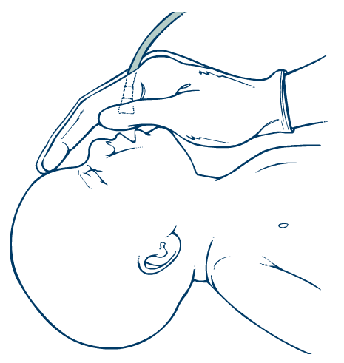
تجویز جریان آزاد اکسیژن با استفاده از لوله (دست گنبدی)

Slide 26
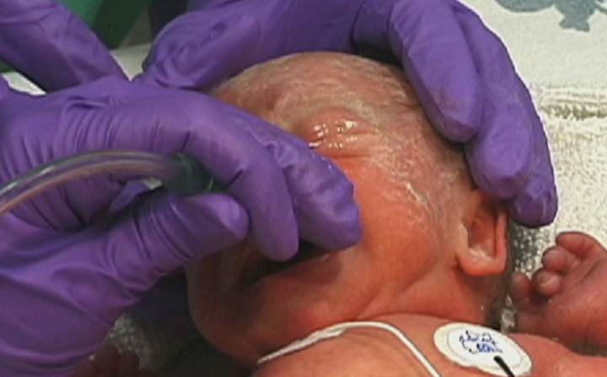
تأمین اکسیژن با استفاده از لوله

Slide 27
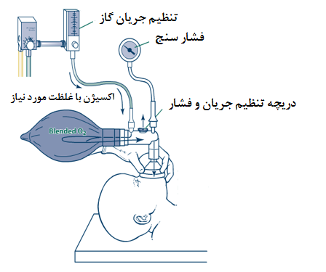
برقراری جریان آزاد اکسیژن با استفاده از کیسه تهویه وابسته به جریان گاز

Slide 28
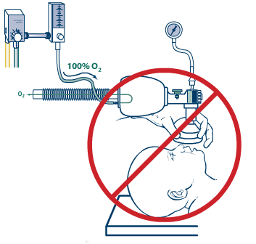
کیسه تهـویه خود گشا ابزار قابل اطمینانی بـرای تأمین اکسیژن با غلظت بالا نیست. در صورت استفاده باید کیسه را به تناوب فشار داد.

Slide 29
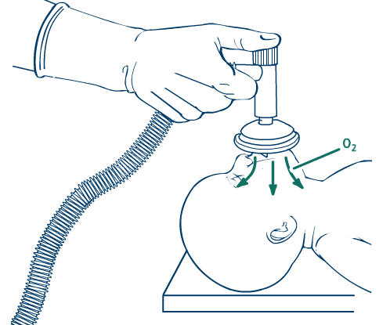
برقراری جریان آزاد اکسیژن
کلاهک PEEP را مسدود کنید و ماسک را بدون فشار روی صورت قرار دهید.

Slide 30
انواع ابزار تهویه با فشار مثبت
کیسه تهویه خود گشا
(Self-inflating bag)
کیسه تهویه وابسته به جریان گاز
(Flow-inflating bag)
ابزار احیای T
(T-piece resuscitator)

Slide 31
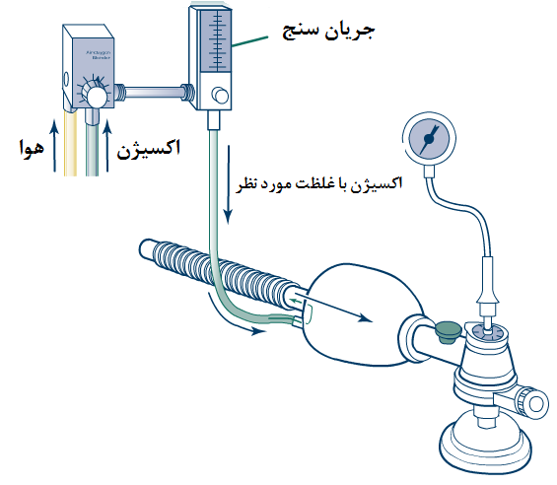
کیسه تهویه خودگشا

Slide 32
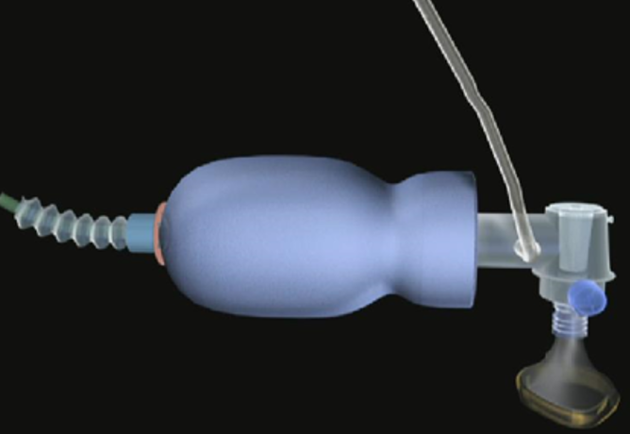
کیسه تهویه خودگشا

Slide 33
کیسه تهویه خود گشا
مزایا
همیشه پس از فشـرده شدن بـه حالت اولیه باز می گردد، حتی بدون اتصال به منبع گاز.
دریچه فشار شکن، فشار بیش از حد را نامحتمل می سازد.(30 تا 40 سانتی متر آب)
بـه منظور حصـول اطمینان از ایجـاد فشار مناسب، باید از کیسه تهویـه ای استفاده نمود که فشار سنج درون آن تعبیه شده باشـد یا محلی برای اتصال فشار سنج داشته باشد.
سرعت تهویه براساس تعداد دفعات فشرده شدن بگ خواهد بود و زمان دم براساس طول زمان فشرده شدن بگ است.

Slide 34
کیسه تهویه خود گشا
معایب
حتی با وجود نشت بین ماسک و صورت، با فشرده شدن، هوا را می دمد.
برای تأمین غلظت بالای اکسیژن نیاز به مخزن ذخیره اکسیژن دارد.
برای تأمین غلظت بالای اکسیژن ابزار قابل اعتمادی نیست.
برای ایجاد CPAP نمی تواند مـورد استفاده قـرار گیرد. بدون اتصال یک دریچه اضافی قادر به ایجاد PEEP نیست.

Slide 35
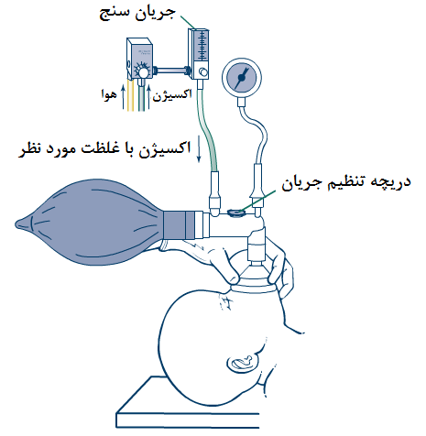
کیسه تهویه وابسته به جریان گاز

Slide 36
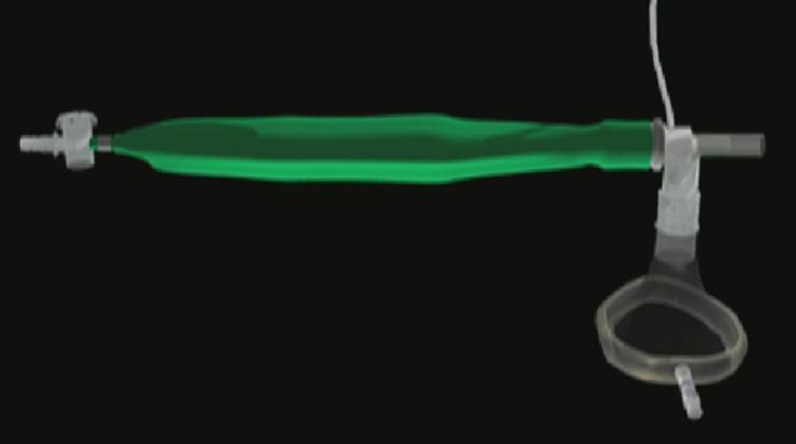
کیسه تهویه وابسته به جریان گاز

Slide 37
کیسه تهویه وابسته به جریان گاز
مزایا
قادر به تأمین اکسیژن 21% تا 100% است.
بـه آسـانی می تـوان از تثبیت آن روی صورت نوزاد اطمینان حاصل کرد.

Slide 38
کیسه تهویه وابسته به جریان گاز
معایب
برای متسع شدن نیاز به منبع گاز دارد.
معمولاً فاقد دریچه فشار شکن است.
به منظور حصول اطمینان از میزان فشار وارده به بیمار، باید فشار سنج به آن وصل شود.
بـرای این کـه متسع شود بایـد ماسک آن کاملاً به صورت بچسبد.

Slide 39
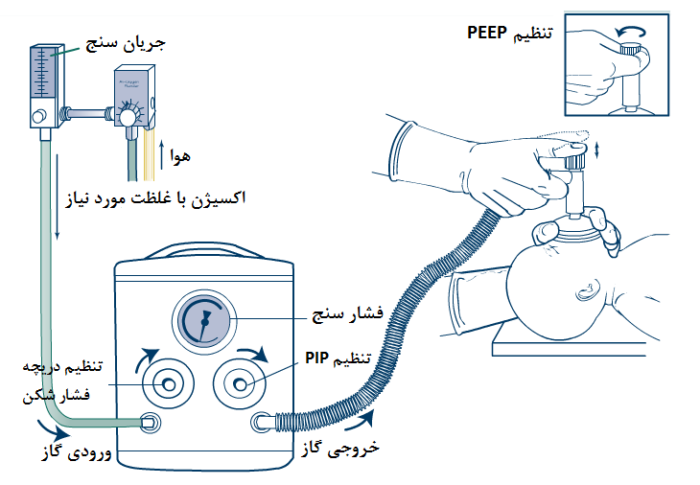
ابزار احیای T

Slide 40
ابزار احیای T
مزایا
فشار یک نواخت.
کنترل مطمئن PIP و PEEP.
تأ مین مطمئن اکسیژن 100%
عدم خستگی کاربر.

Slide 41
ابزار احیای T
معایب
نیاز به منبع گاز فشرده دارد.
برای این که ریه ها را باز نماید باید ماسک آن کاملاً به صورت بچسبد.
به کمپلیانس ریه ها نمی توان پی برد.
قبل از استفاده نیاز به تنظیم میزان فشارهای مورد نیاز دارد.
تغییر فشارهای فوق حین استفاده مشکل است.
خطر افزایش زمان دم وجود دارد.

Slide 42
کیسه تهویه پشتیبان
همیشه یک کیسه تهویه خود گشا بـه عنوان پشتیبان در دسترس خود قـرار دهید زیرا ممکن است منبع گاز فشرده از کار باز ایستد یا ابزار احیای T خراب شود.

Slide 43
حجم کیسه تهویه
در نوزادان، حجم کیسه تهویه باید بین 200 تا 750 میلی لیتـر بـاشد. نـوزادان سررس برای هر بـار تهویه فقط 25-10 میلی لیتر نیاز دارند (6-4 م.ل/ کیلو).

Slide 44
قابلیت کنترل PIP، PEEP، و زمان دم
کیسه های تهویه خود گشا، بدون اتصال دریچه مخصوص قادر به ایجاد PEEP نمی باشند.
اتصال فشار سنج برای پی بردن به میزان PIP و PEEP مفید است.
به منظور افزودن زمان دم می توان زمان فشردن کیسه را طولانی تر کرد.

Slide 45
آماده کردن کیسه تهویه
قطعات را به یکدیگر وصل کنید.
کیسه تهویه را امتحان کنید.

Slide 46
اقدامات لازم قبل از شروع PPV
فرد دیگری را فرا بخوانید.
ماسک مناسب انتخاب کنید.
از باز بودن راه هوایی اطمینان حاصل نمایید.
سر را در وضعیت مناسب قرار دهید.
کنار یا بالای سر نوزاد بایستید.

Slide 47
وضعیت درست برای تهویه کمکی

Slide 48
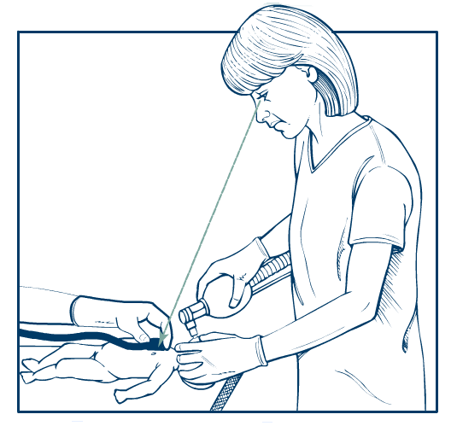
تهویه از بالای سر نوزاد

Slide 49
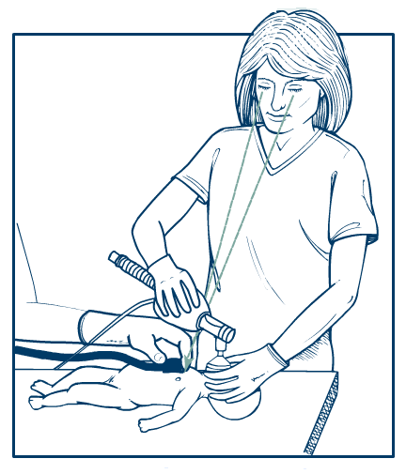
تهویه از سمت راست نوزاد

Slide 50
ویژگی های عمومی ابزار احیا
تجهیزات ایمنی هستند برای جلوگیری از اعمال فشار زیاد بـه بیمار.
قابلیت ارائه اکسیژن با غلظت های مختلف حتی 21% تا 100%
ماسک بـا اندازه مناسب (ماسک آناتومیک بالشتک دار ارجح است).
حجم کیسه (750-200 میلی لیتر).
کنترل PIP و زمان دم.

Slide 51
تجهیزات ایمنی
بـرای کاهش عـوارض ناشی از فشـار زیاد، بسته به نوع ابزار احیا، وجود تجهیزات زیر ضروری است:
فشار سنج و دریچه تنظیم جریان.
فشار سنج و دریچه فشار شکن.

Slide 52
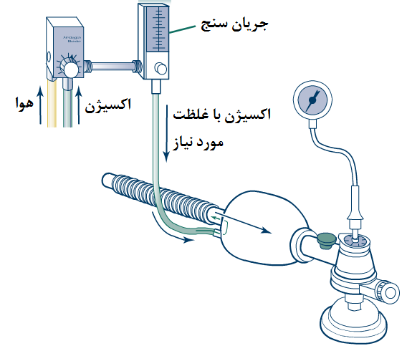
کیسه تهویه خودگشا دارای تجهیزات ایمنی

Slide 53
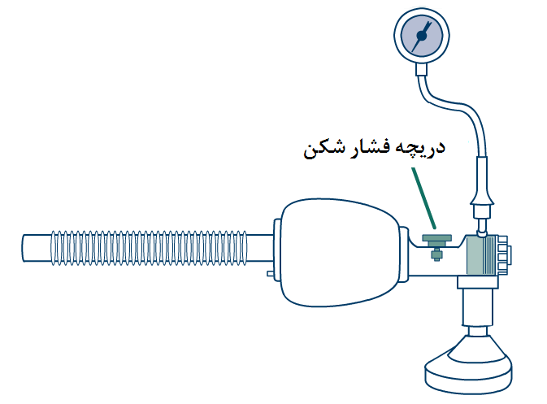
کیسه تهویه خودگشا دارای تجهیزات ایمنی

Slide 54
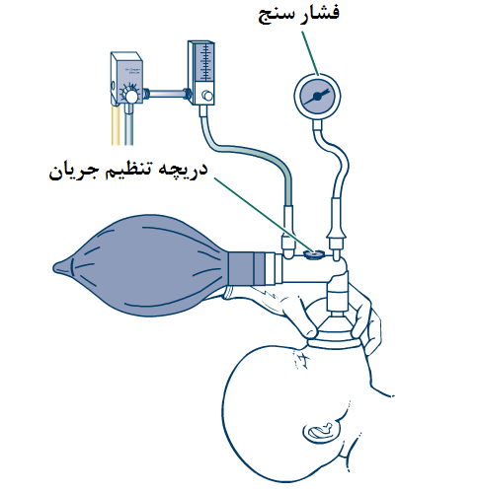
کیسه تهویه وابسته به جریان گاز، دارای تجهیزات ایمنی

Slide 55
ابزار احیای T دارای تجهیزات ایمنی

Slide 56
ماسک های احیا
لبه
شکل
اندازه

Slide 57
لبه
بالشتک دار
بدون بالشتک

Slide 58
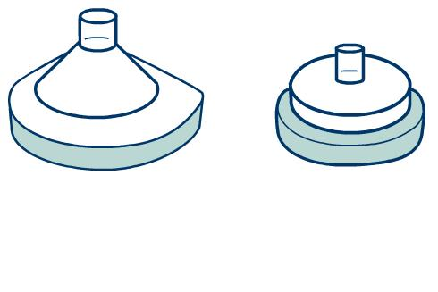
لبه

Slide 59
بالشتک دار
مزایا
با سهولت بیشتری به صورت می چسبد.
فشار کمتری به صورت وارد می کند.
در صورت قرار دادن نادرست روی صورت، احتمال آسیب چشم ها کمتر است.

Slide 60
بدون بالشتک
معایب
در صورت قـرار دادن نادرست روی صورت، ممکن است به چشم ها آسیب برسد.
ایجاد فضای بدون نشت بین ماسک و صورت مشکل تر است.
چنـانچه با فشار روی صورت گذاشته شـود سبب خون مردگی می شود.

Slide 61
شکل
گرد
آناتومیک

Slide 62
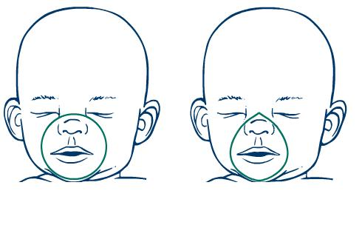
آناتومیک گرد

Slide 63
گرد
معایب
چنانچه اندازه ماسک نامناسب انتخاب شود، فضای بدون نشت بین ماسک و صورت ایجاد نمی شود.
چنـانچه ماسک خیلی بزرگ باشد، احتمال آسیب چشم ها وجود دارد.

Slide 64
آناتومیک
مزایا
ایجاد فضای بدون نشت آسانتر است.
احتمال آسیب چشم ها کمتر است.

Slide 65
اندازه
کوچک
بزرگ

Slide 66
اندازه
ماسک مناسب قسمتی از چانه، دهان، و بینی را می پوشاند و به چشم ها فشار وارد نمی آورد.
خیلی بزرگ ← آسیب چشم ها
خیلی کوچک ← دهان و بینی را نمی پوشاند و ممکن است راه بینی را مسدود کند.

Slide 67
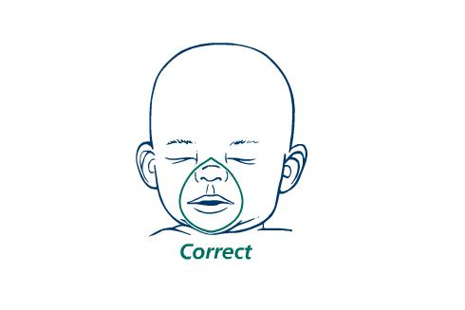
اندازه مناسب ماسک

Slide 68
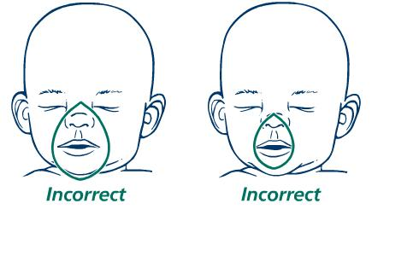
اندازه نامناسب ماسک

Slide 69
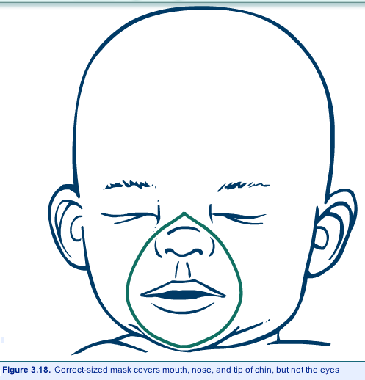
اندازه مناسب ماسک

Slide 70
قرار دادن ماسک روی صورت
ماسک را به آرامی، به گونه ای روی صورت قرار دهید که قسمتی از چانه، دهان، و بینی را بپوشاند.
ممکن است ترجیح دهید که ابتدا چـانه را درون ماسک قرار داده سپس دهان و بینی را بپوشانید.
انگشتان یا دست های خود را روی چشم های نوزاد قرار ندهید.
به نای نوزاد فشار وارد نیاورید.

Slide 71
قرار دادن ماسک روی صورت
ماسک را بـه کمک شست، انگشت اشـاره و/ یا انگشت میانی روی صورت نگاه دارید. در عین حال برای باز نگاه داشتن راه هوایی به کمک انگشت حلقه و انگشت پنجم چانه را به سمت جلو و بالا برانید.
همزمان با اجرای PPV، وضعیت ماسک و سر نوزاد را به تنـاوب کنترل نماییـد تا از وضعیت درست آنها مطمئن شوید.

Slide 72
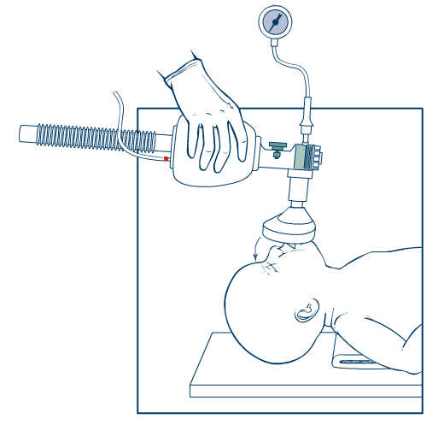
چانه را درون ماسک قرار داده سپس بینی را بپوشانید

Slide 73
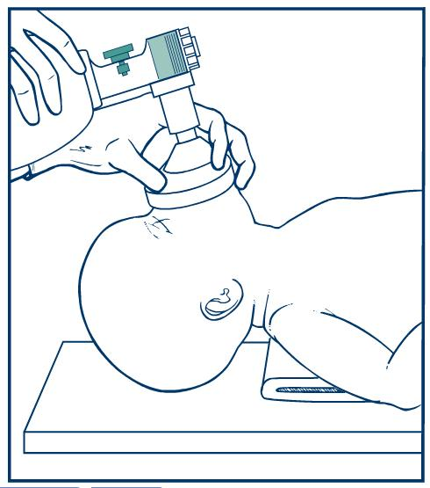
وضعیت درست ماسک روی صورت

Slide 74
تعبیه لوله دهانی معدی
ابزار
لوله گاواژ F8
سرنگ 20 میلی لیتری

Slide 75
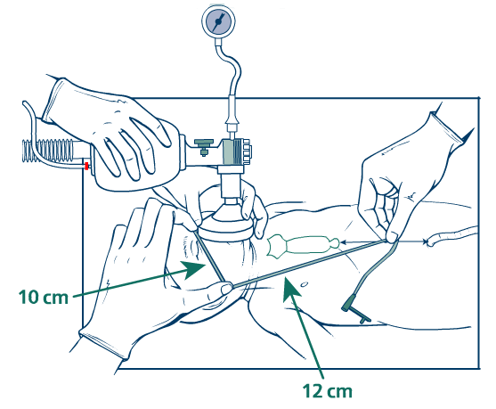
تعبیه لوله دهانی معدی
1. اندازه گیری طول لوله

Slide 76
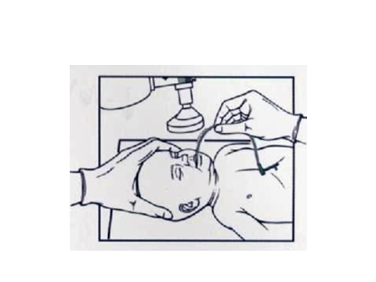
تعبیه لوله دهانی معدی
2. لـوله را از راه دهـان
بگذارید. تهویه را ادامه دهید.

Slide 77
تعبیه لوله دهانی معدی
3. به کمک سرنگ 20 میلی لیتری، معـده را تخلیه نمایید.

Slide 78
تعبیه لوله دهانی معدی
4. سرنگ را از لوله جدا کرده، دهانه لوله را باز بگذارید.

Slide 79
تعبیه لوله دهانی معدی
5. لوله را روی گونه نوزاد ثابت نمایید.

Slide 80
پیوست A
کیسه های تهویه خود گشا

Slide 81
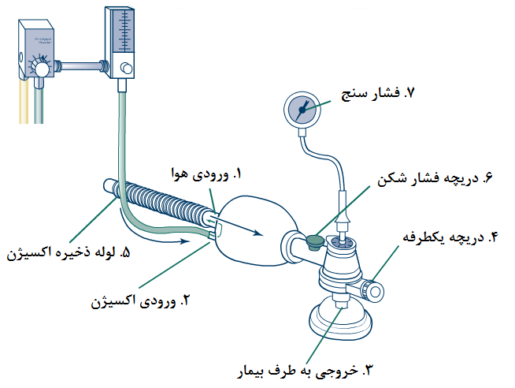
اجزای اصلی

Slide 82
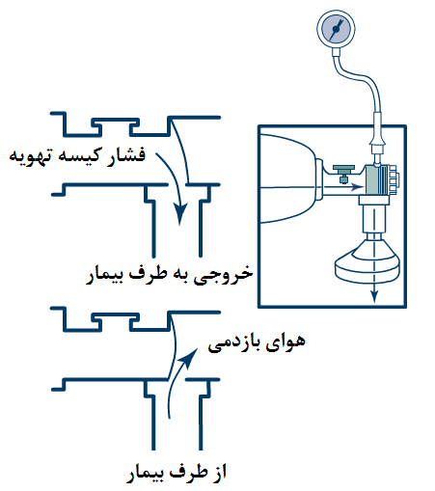
اجزای اصلی

Slide 83
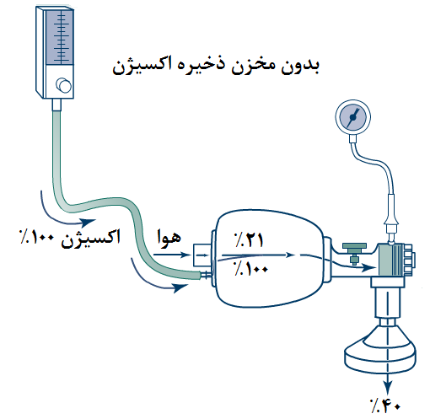
کنترل اکسیژن
در صـورت نیـاز به غلظت های بالای اکسیژن باید مخزن ذخیره اکسیژن را به ورودی هوا وصل کرد.
بدون مخزن ذخیره، چنانچه اکسیژن ورودی 100% باشد اکسیژن خـروجی حدود 40% خواهد بود.

Slide 84
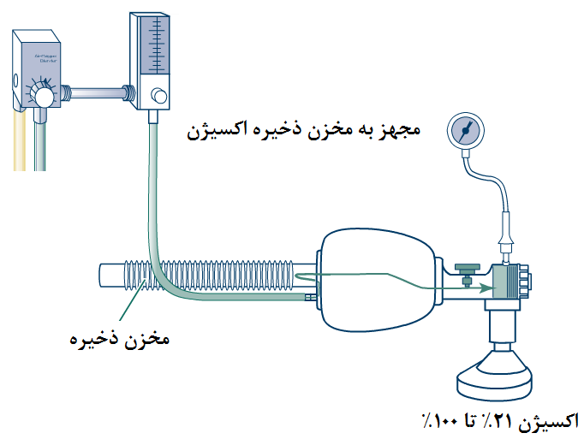
کنترل اکسیژن
بستـه به تنظیم بلنـدر، کیسه تهویه خود گشا مجهز به مخزن ذخیره، قادر به تأمین اکسیژن 21% تا 100% می باشد.

Slide 85
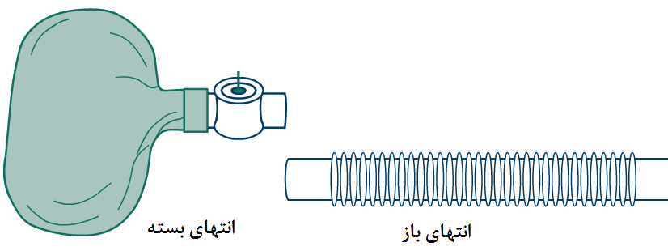
انواع مخزن ذخیره اکسیژن

Slide 86
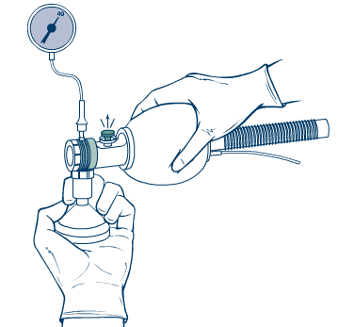
امتحان کیسه
هنـگام فشـردن کیسه، فشار را بـر دست هـای خـود احساس می کنید؟
می توانید با فشار، دریچه فشار شکن را باز کنید؟
هنگام باز شدن دریچه فشار شکن، فشار سنج (اگر وجود داشته باشد) فشار 30 تا 40 سانتی متر آب را نشان می دهد؟

Slide 87
کنترل فشار
فشار وارده بر بیمار بستگی به عوامل زیر دارد:
میزان فشار وارده بر کیسه.
میزان نشت بین ماسک و صورت نوزاد.
درجه تنظیم دریچه فشار شکن.

Slide 88
پیوستB
کیسه های تهویه وابسته به جریان گاز

Slide 89
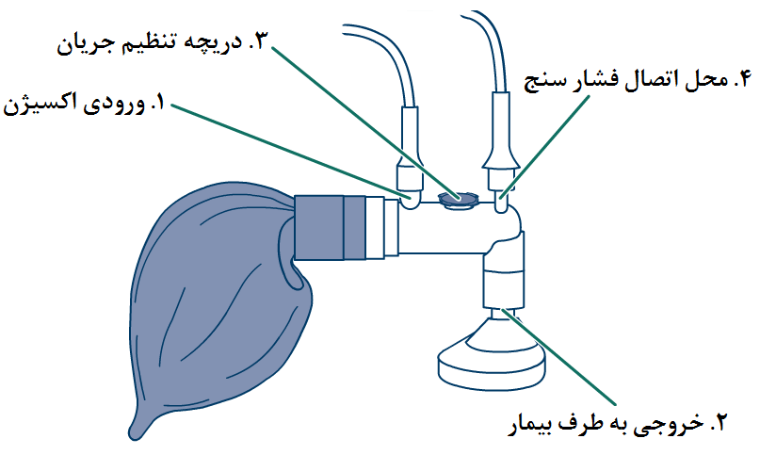
اجزای اصلی

Slide 90
دلایل عملکرد نادرست
باز شدن ناکافی:
نشت از کناره های ماسک.
جریان ناکافی گاز.
پارگی کیسه.
باز بودن بیش از حد دریچه تنظیم جریان.
باز ماندن محل اتصال فشار سنج.
جدا شدن یا انسداد لوله متصل به منبع گاز.

Slide 91
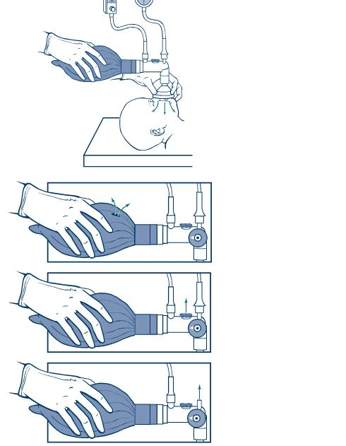
مشکلات

Slide 92
امتحان کیسه
کیسه را به منبع گاز وصل کنید.
جریان سنج را روی 10-5 لیتر در دقیقه تنظیم نمایید.
خروجی به طرف بیمار را مسدود نمایید.
دریچه کنترل جریان را تنظیم نمایید.

Slide 93
امتحان کیسه
دریچه تنظیم جریان را به گونه ای تنظیم نماییـد که بدون فشار بـر کیسه، فشار سنج حدوداً فشار 5 سانتی متر آب (PEEP) و با فشار شدید بر کیسه 40-30 سانتی متر آب (PIP) را نشان دهد.

Slide 94
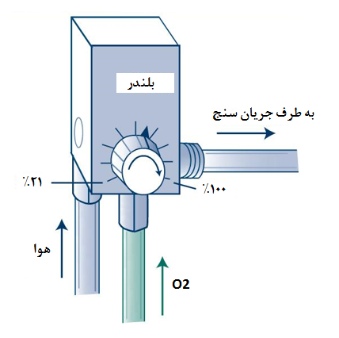
تنظیم جریان اکسیژن، غلظت و فشار
هوا و اکسیژن وارد بلندر می شوند. بـه کمک پیچ روی بلندر می توان غلظت مطلوب اکسیژن را انتـخاب کرد.

Slide 95
تنظیم جریان اکسیژن، غلظت، و فشار
برای تعدیل فشار و لاجرم میزان باز شدن کیسه تهویه دو راه وجود دارد:
تنظیم گاز وارده به کیسه با استفاده از جریان سنج.
تنظیم گاز خروجی از کیسه به کمک دریچه تنظیم جریان.

Slide 96
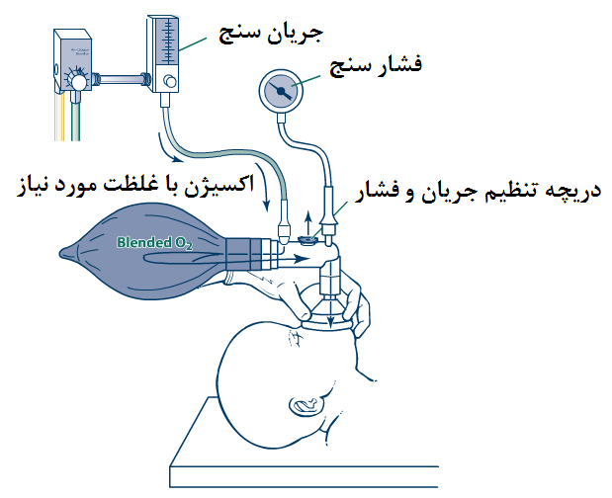
تنظیم جریان اکسیژن، غلظت و فشار

Slide 97
تنظیم جریان اکسیژن، غلظت و فشار
جریان سنج و دریچه کنترل جـریان را باید طوری تنظیم کنیم که کیسه تهویه تا حد استفاده راحت متسع شود، همچنین پس از فشردن کاملا روی هم نخوابد.

Slide 98
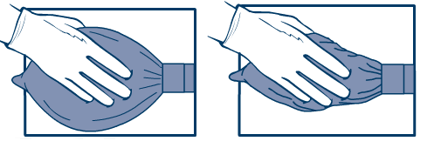
تنظیم جریان اکسیژن، غلظت و فشار
کم باد پر باد

Slide 99
پیوستC
ابزار احیای T

Slide 100
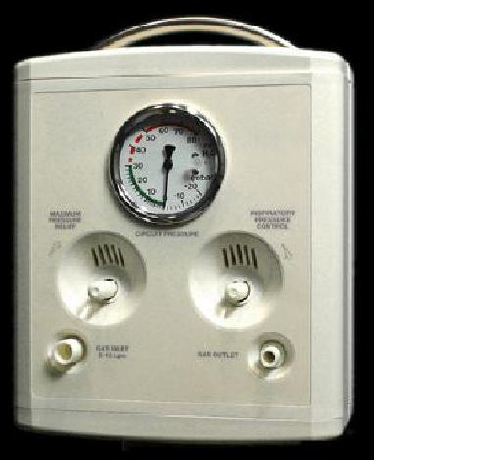
ابزار احیای T

Slide 101
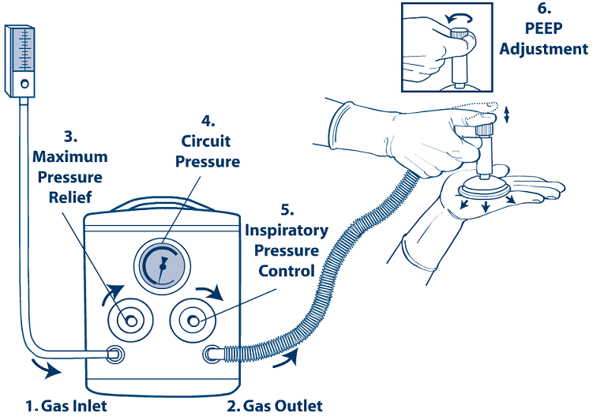
اجزای اصلی
1. ورودی گاز
2. خروجی (گاز) به طرف بیمار
3. تنظیم حد اکثر فشار
4. فشار سنج
5. تنظیم PIP
6. تنظیم PEEP (patient T- piece)

Slide 102
اجزای اصلی

Slide 103
ابزار احیای T چگونه کار می کند؟
دریچه های فشار شکن، PIP و PEEP باید قبل از استفاده تنظیم شوند.
مادامی که دریـچه PEEP توسط کاربـر بستـه می مـاند، PIP تنظیـم شـده بیمـار را تهـویه می کند.

Slide 104
آماده کردن ابزار احیای T
اول، با بـه کار بستن دستورات کارخانه سازنده، اجزای مختلف ابزار را به یکدیگر متصل نمایید.

Slide 105
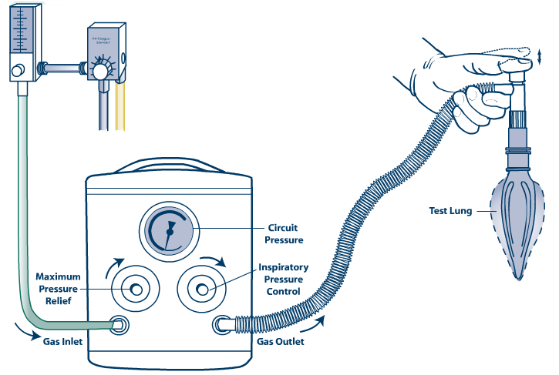
آماده کردن ابزار احیای T
دوم، برای امتحان کردن ابزار، یک ریه مصنوعی به خروجی وصل کنید
یا
خروجی بـه طرف بیمـار را با دست مسدود نمایید.

Slide 106
آماده کردن ابزار احیای T

Slide 107
آماده کردن ابزار احیای T
سوم، ابزار را به یک منبع گاز که قادر باشد اکسیژن 21% تا 100% تأمین نماید وصل کنید.

Slide 108
آماده کردن ابزار احیای T
چهارم، جریان سنج را روی 15-5 لیتر در دقیقه تنظیم نمایید.

Slide 109
آماده کردن ابزار احیای T
تنظیم حد اکثر فشار:
کلاهک PEEP را مسدود کنید و پیچ تنظیــم PIP را در جهـت حــرکت عقربه های ساعت، تا انتها ببندید.
پیچ تنظیم حد اکثر فشار را در جهت حرکت عقربه های ساعت یا خلاف آن بچـرخانید تا فشار مطلوب (40 س. م آب) حاصل شود.

Slide 110
آماده کردن ابزار احیای T
تنظیم PIP:
در حالی که کلاهک PEEP همچنان مسدود است، پیچ تنظیمPIP را در خلاف جـهت عقـربه هـای ساعت بچـرخانید تا PIP مطلوب حاصـل شود.

Slide 111
آماده کردن ابزار احیای T
تنظیم PEEP:
انگشت خود را از روی کلاهک PEEP بـردارید و PEEP مورد نظـر را با چـرخاندن کلاهک انتخاب کنید (5-2 س.م. آب توصیه می شود).

Slide 112
آماده کردن ابزار احیای T
ریه مصنوعی را جدا کنید و خـروجی را بـه ماسک صورت یا لـوله نای وصل نمایید.

Slide 113
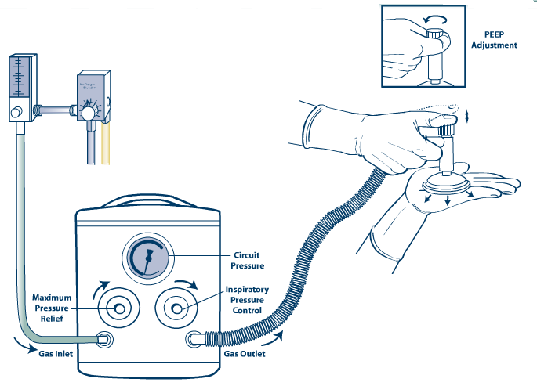
تعدیل حد اکثر فشار و PIP قبل از استفاده

Slide 114
آماده کردن ابزار احیای T
هنگام تهـویه، تعـداد دفعات تنفس با بستن متناوب سوراخ کلاهـک PEEP هنـگام ادای کلمه «دم» در ریتم «دم-دو-سه» تعیین می شود.

Slide 115
لوله گذاری نای
اندیکاسیون ها
تهویه ناموفق با کیسه تهویه و ماسک.
نیاز به فشردن قفسه سینه.
نیاز به تداوم PPV بیش از چند دقیقه.
تجویز سرفکتانت.
تجویز اپی نفرین.
ساکشن نای (مکونیوم).
وزن تولد زیر 1000 گرم.
شک به فتق دیافراگماتیک مادرزادی.

Slide 116
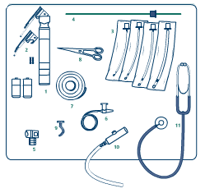
ابزار مورد نیاز
برای جلوگیری از آلـوده شدن لوله نای و
استایلت، پس از باز کردن و اتصال قطعات
به یکدیگر، قبل از لوله گذاری نای آنها را
مجدداً در جای اولیه قرار دهید.

Slide 117
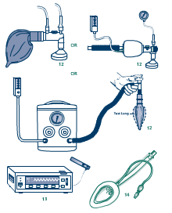
ابزار مورد نیاز
تیغه ها و دسته لارنگوسکوپ را پس از
هر بار استفاده تمیز کنید.

Slide 118
لوله نای

Slide 119
اندیکاسیون ها
علی رغم حد اقل 30 ثانیه PPV مؤثر، ضربان قلب همچنان زیر 60/ دقیقه باقی بماند.

Slide 120
ویژگی های لوله نای
استریل، یکبار مصرف.
قطر در تمام طول یکسان.
مدرج و دارای راهنمای تار صوتی.
بدون کاف.

Slide 121
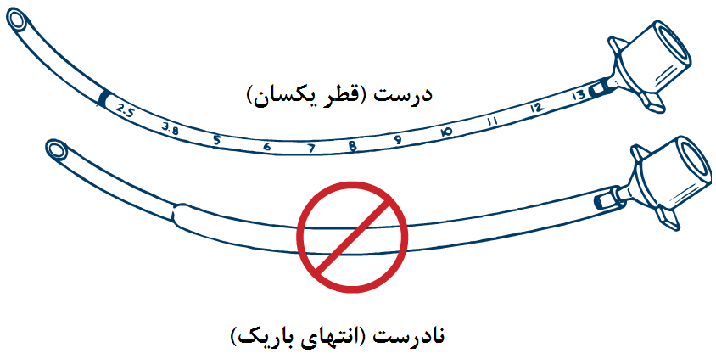
قطر

Slide 122
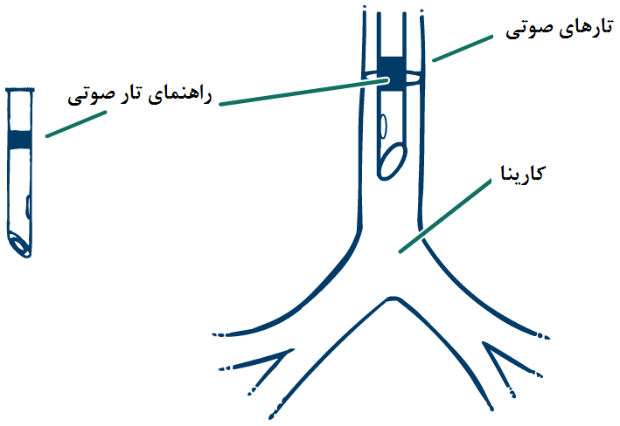
راهنمای تار صوتی

Slide 123
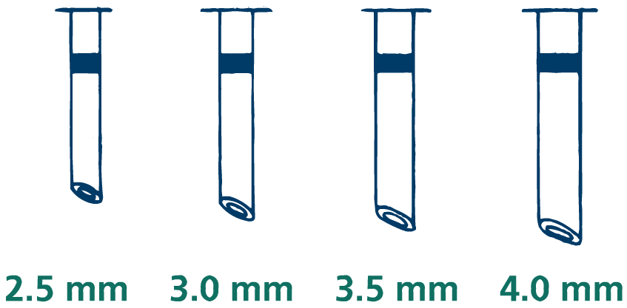
راهنمای تار صوتی

Slide 124

لوله نای مدرج

Slide 125
اندازه مناسب
 | شماره لوله | وزن | سن حاملگی
T | 2.5 | < 1000 | < 28
U | 3.0 | 1000-2000 | 28-34
B | 3.5 | 2000-3000 | 34- 38
E | 3.5-4.0 | > 3000 | > 38

Slide 126
آماده کردن لوله نای
شیوه آماده کردن لوله نای
لوله را در سانتیمتر 13 قطع کنید.
رابط لوله را مجدداً وصل کنید.
استایلت را درون لوله بگذارید (اختیاری).

Slide 127

لوله نای را آماده کنید

Slide 128
لوله نای را آماده کنید
چنانچه برای تثبیت لوله از ابزار ویژه این کار استفاده می کنید، بهتر است لوله را در سانتیمتر 15 قطع کنید.

Slide 129

استایلت بگذارید (اختیاری)

Slide 130
آماده کردن لارنگوسکوپ
تیغه مناسب انتخاب کنید:
- نمره 00 برای نوزادان بی نهایت کم وزن
- نمره 0 برای سایر نوزادان زودرس
- نمره 1 برای نوزادان سررس
نور را کنترل نموده، در صورت لزوم لامپ یا باتری را تعویض نمایید.

Slide 131

آماده کردن لارنگوسکوپ

Slide 132
آمادگی برای لوله گذاری
منبع ساکشن را با فشار 100-80 میلی متر جیوه آماده کنید.
برای تمیز کردن دهان از یک کاتتر درشت (حد اقل F 10) استفاده کنید.
کاتتر ریزتری برای ساکشن لوله نای آماده کنید.
کیسه تهویه را آماده کنید.
CO₂ یاب را در دسترس خود قرار دهید.
جریان گاز خروجی از بلندر را 10-5 لیتر/ دقیقه تنظیم نمایید.
گوشی را در دسترس خود قرار دهید.
چسب یا ابزار تثبیت لوله نای را آماده کنید.
برای تمییز کرئن مستقیم مکونیوم یا ترشحات غلیظ مسدود کننده نای می توان یک مکنده مکونیوم را به لوله نای وصل نمود برخی از لئله های نای دارای دهانه ساکشن در کنار خود است و نیاز به مکنده نای ندارد

Slide 133
اندازه کاتتر برای ساکشن لوله نای
شماره لوله نای | شماره کاتتر
2.5 | 5F or 6F
3.0 | 6F or 8F
3.5 | 8F
4.0 | 8F or 10F

Slide 134
وظایف دستیار حین لوله گذاری
دستیار باید:
از وجود و آماده بودن ابزار اطمینان داشته باشد.
نوزاد را در وضعیت درست قرار دهد.
در صورت لزوم به نوزاد اکسیژن بدهد.
ساکشن راههای هوایی را انجام دهد.
لوله نای را در دست لوله گذار بگذارد.
در صورت درخواست، کریکویید را فشار دهد.

Slide 135
وظایف دستیار حین لوله گذاری
دستیار باید:
مابین تلاش های احیاگر، PPV بدهد.
لوله نای را به کیسه تهویه وصل کند.
CO₂ یاب را وصل کند.
قلب نوزاد را گوش کند.
به تغییر رنگCO₂ یاب توجه نماید.
صداهای ریه را گوش کند و به حرکت قفسه سینه چشم بدوزد.
برای تثبیت لوله نای کمک نماید.

Slide 136

آناتومی راههای هوایی فوقانی

Slide 137

نشانه های کلیدی

Slide 138

نشانه های کلیدی

Slide 139

وضعیت نوزاد
نوزاد را روی سطح صاف با گردن کمی متمایل به عقب قرار دهید

Slide 140

همیشه لارنگوسکوپ را با دست چپ بگیرید

Slide 141
آمادگی برای لوله گذاری
بالای سر نوزاد بایستید.
سر را با دست راست ثابت کنید.
دهان را با انگشت اشاره دست راست باز کنید.

Slide 142
لارنگوسکوپ را وارد دهان کنید
تیغه لارنگوسکوپ رااز وسط دهان نوزاد وارد کنید
آن را به آرامی تا قرار گرفتن نوک آن در فضای بین قاعده زبانو اپیگلوت پیش ببرید.(والکولا)
تیغه را اندکی بلند کنید.
تمامی تیغه را بالا بیاورید، نه فقط نوک آن را.
بلند کردن تیغه باید به کمک شانه باشد نه مچ.
دسته را به سوی خود خم نکنید.

Slide 143
درنوزادان بسیار نارس ممکن است والکولا بسیار کوچک بوده شما ممکن است نیاز به قرار دادن مستقیم نوک لارنگوسکوپ زیر اپیگلوت داشته باشید

Slide 144


Slide 145


Slide 146


Slide 147

نشانه های کلیدی را پیدا کنید
زبان
وله کولا
اپیگلوت
گلوت
تارهای صوتی
مری

Slide 148

نشانه های کلیدی را پیدا کنید

Slide 149
نشانه های کلیدی

Slide 150
مشکلات رؤیت گلوت
همچنـان که تیغه را بلند می کنید، باید اپیگلوت و گلوت در میدان دید شما قرار گیرند. در صورتی که چنین نشود، مشکل را بیابید و اقدامـات اصلاحی انجام دهید.

Slide 151
مشکلات رؤیت گلوت
اقدام اصلاحی
مشکل
تیغه را جلوتر برانید.
لارنگوسکوپ بـه قدر کافی جلو نرفته است.

Slide 152
مشکلات رؤیت گلوت
اقدام اصلاحی
مشکل
لارنـگوسکوپ را بــه آرامی بیرون بیاورید تا اپیگلوت و گلوت دیده شوند.
لارنگوسکوپ خیلی به جلو رانده شده است.

Slide 153
مشکلات رؤیت گلوت
اقدام اصلاحی
مشکل
تیغه را با ظرافت بــه خط میـانی بیـاوریـد. سپس بـا توجـه بــه نشانه های کلیدی آن را هدایت کنید.
لارنگوسکوپ بـه یک سو چرخیده است.

Slide 154
مشکلات رؤیت گلوت
اقدام اصلاحی
مشکل
ساکشن
ترشحات

Slide 155

ساکشن ترشحات

Slide 156
مشکلات رؤیت گلوت
اقدام اصلاحی
مشکل
با انگشت کوچک خود یا به کمک دستیار، به نای فشار وارد کنید.
جای تیغه درست است اما گلوت را نمی بینید، یـا فقط بخش خلفی را می بینید.

Slide 157

نای را فشار دهید

Slide 158
عدم رؤیت گلوت شایع ترین علت لوله گذاری ناموفق نای است.

Slide 159
شیوه گذاشتن لوله
لوله را از سمت راست به گونه ای وارد دهان نمایید که انحنای آن افقی قرار گیرد.
چنانچه تارهای صوتی بستـه هستند منتظر بمانید تا باز شوند.
چنانچه تارهای صوتی طی 30 ثانیه باز نشدند، کار را متوقف نموده، نوزاد را با ماسک تهویه نمایید.

Slide 160

شیوه گذاشتن لوله
به محض باز شدن تارهای صوتی، لوله را داخل نمایید تا راهنمای تار صوتی در سطح تارهای صوتی قرار گیرد.
در لوله گذاری صحیح، انتهای لـوله تقریباً در میانـه راه بین تارهای صوتی و کارینا واقع می شود.
تلاش برای لوله گذاری را به 30 ثانیه محدود کنید.

Slide 161

لوله گذاری کنید

Slide 162

نشانه های کلیدی

Slide 163
لارنگوسکوپ را خارج کنید
بـا دست راست لولـه را ثابت نمـوده، لارنگوسکوپ را با احتیاط خارج کنید.
بـا انگشت اشاره دست راست یا چپ، لولـه را بـه کام سخت بچسبانیـد و همزمان، استایلت را خارج نمایید.

Slide 164

لارنگوسکوپ را خارج کنید

Slide 165

استایلت را خارج کنید

Slide 166

بعد از لوله گذاری PPV را از سر بگیرید

Slide 167
تأیید مکان لوله نای
مکان مناسب
مکان مناسب لوله نای با نشانه های زیر مشخص می شود:
بهبود ضربان قلب، رنگ/ اکسیمتری، و فعالیت.
یافتن CO₂ بازدمی به وسیله CO₂ یاب.
مشاهده بخار در لوله نای حین بازدم.
مشاهده مستقیم لوله بین تارهای صوتی.
اندازه گیری فاصله نوک لوله تا لب بالایی.

Slide 168
تأیید مکان لوله نای
سمع صداهای تنفسی در دو طرف قفسه سینه.
تساوی صداها در دو طرف.
بالا آمدن اندک قفسه سینه با هر بار تهویه.
عدم ورود هوا به معده در سمع.
عدم اتساع معده.
تأیید مکان لوله با رادیوگرافی.

Slide 169

تأیید مکان مناسب لوله نای
صداهای ریه باید در دو
طرف، زیر بغل شنیده شود
اما در سمع معده شنیده
نشود.

Slide 170

یابCO₂
نوزادانی که برون ده قلبی بسیار پایین دارند ممکن استCO₂ کافی برای فعال کردن CO₂ یاب برون ندهند

Slide 171
مکان لوله در نای
اندازه گیری فاصله «نوک لوله تا لب بالایی»
6 + WT (kg)
در نوزادان زیر 750 گرم طول 6 سانتیمتر را در نظر بگیرید.

Slide 172

فاصله نوک لوله تا لب بالایی

Slide 173
لوله گذاری نابجا

Slide 174
نشانه ها
در صورت مشاهده یک یا چند نشانه زیر، احتمالاً لوله در نای قرار ندارد:
علی رغم PPV، نوزاد همچنان برادیکاردیک است. Spo₂ نیز افزایش نمی یابد.
CO₂ یاب، CO₂ بازدمی را نشان نمی دهد.
صداهای ریه شنیده نمی شوند.
معده متسع می شود.
در سمع معده صدای ورود هوا شنیده می شود.
در لوله نای بخار دیده نمی شود.
هنگام اجرای PPV، حرکت قفسه سینه قرینه نیست.

Slide 175
لوله در برونش اصلی
اقدام اصلاحی
نشانه ها
لولـه را بسیـار آهسته بیـرون بکشیــد تــا زمــانـی کــه شدت صداهای ریه در دو طرف قفسه سینه برابر شود.
عدم بهبود ضربان قلب و Spo₂ .
سمع یک طرفه صداهای ریه.
سمع نامساوی صداهای ریه.
عدم ورود هوا به معده.
عدم اتساع معده.

Slide 176
لوله در مری
اقدام اصلاحی
نشانه ها
لوله را خارج کرده، سریعاً لوله گذاری مجدد انجام دهید.
پاسخ ناکافی به لوله گذاری (تداوم برادیکاردی، Spo₂ پایین، و غیره).
CO₂ یاب وجود CO₂ بازدمی را نشان نمی دهد.
صداهای ریه به گوش نمی رسد.
ورود هوا به معده شنیده می شود.
اتساع معده.
عدم رؤیت بخار در لوله.
عدم حرکت قفسه سینه.

Slide 177
تایید نهایی
چنانچه قـرار باشد لولـه در نـای باقی بماند، باید برای تایید نهایی مکان لوله رادیوگرافی قفسه سینه انجام شود.

Slide 178
تثبیت لوله نای
1. پوست پیرامون دهان نوزاد را کاملاً تمیز و خشک کنید.
2. یک ماده چسبنده شفاف به پوست بین بینی و لب بالایی بمالید.
3. دو قطعه چسب به عرض 1/25 و طول 10 سانتیمتر آماده نمایید.
4. هـر قطعه چسب را طولی، تـا میانه ببـرید تا دو شاخـه شود.

Slide 179
تثبیت لوله نای
5. قطعه بریده نشده چسب و شاخه بالایی آن را روی ماده چسبنده شفاف بچسبانید.
6. شاخه پایینی را دور لوله نای بپیچید.
7. چسب دوم را از طرف مقابل، به روش فوق، بچسبانید.
8. با سمع ریه اطمینان حاصل نمایید که لوله جا بجا نشده باشد.

Slide 180

تثبیت لوله نای

Slide 181
پروتوکل خارج کردن لوله
1. هنگامی که نـوزاد تنفس خود بـه خود پیدا کرده است و ضـربان قلب، رنگ/Spo₂، و فعالیت قابل قبول دارد، خود را برای خارج کردن لوله آماده کنید.
2. کیسه تهویه را از لوله نای جدا کنید.
3. لوله نای، بینی، و دهان را ساکشن نمایید.
4. مجدداً، چند بار ریه را تهویه نمایید.
5. در فاز بازدم نوزاد، لوله را خارج کنید.
6. بینی و دهان را ساکشن نمایید.
7. در صورت لزوم، جریان اکسیژن برقرار نمایید.

Slide 182
کاتتر ورید نافی
شیوه گذاشتن
راه برتر برای تجویز دارو.
کاتتر نمره F 3/5 یا F 5 دارای سوراخ انتهایی.
رعایت استریلیتی.

Slide 183
کاتتر ورید نافی
کاتتر را 4-2 سانتیمتر فرو ببرید.
دقت نمایید که هنگام آسپیراسیون، خون جریان یابد.
در نوزادان زودرس کاتتر را کمتر فرو ببرید.
توقف کاتتر در کبد ممکن است سبب آسیب این عضو شود.

Slide 184
کاتتر ورید نافی
بـه دنبال تزریق دارو، با تـزریق 1-0/5 میلی لیتر نرمال سالین، داروی باقیمانده در کاتتر را به نوزاد برسانید.
پس از تزریق دارو، کاتتر را خارج کنید یا به عنوان یـک راه وریدی موقت آن را حفظ کنیـد و نـوزاد را بـه NICU منتقل نمایید.

Slide 185

کاتتر ورید نافی
پیکان زرد ورید نافی را نشان
می دهد.

Slide 186

کاتتر ورید نافی
کاتتر را 2 تا 4 سانتیمتر فرو ببرید

Slide 187

کاتتر ورید نافی

Slide 188
کاتتر ورید نافی
پس از آن که بخش خارج از بدن کاتتر غیر استریل شد، آن را جلو نرانید.
چنانچه پس از احیا نیاز به حفظ کاتتر دارید، کاتتر قبلی را خارج نمـوده و با رعایت کامل استریلیتی، مجدداً کاتتر بگذارید.

Slide 189
کاتتر ورید نافی
اگر می خواهید کاتتر را خارج کنید این کار را بـه آهستگی انجام دهید و بـرای کنترل خونریزی آمـادگی داشته باشید. جلوگیری از خونریزی بـا سفت کردن گـره دور بنـد ناف یا فشردن بالای ناف امکان پذیر است.

Slide 190

کاتتر ورید نافی

Slide 191

کاتتر ورید نافی

Slide 192

تجویز داروها از راه لوله نای
اپی نفرین را می توان مستقیماً درون لوله نای ریخت(چپ ) یا
از راه کاتتر تعبیه شده درون لوله (راست)

Slide 193
پایان
تهیه کننده: آذرآران

